Slide 1
Wieviel Daten für welchen Zweck: Offline-Lernen zur Online-Datenanalyse als Grundlage für Connected-Health
Prof. Dr. Ralf Möller
Institut für Informationssysteme
Universität zu Lübeck

Slide 2
Fernbetreuung multimorbider Patienten
Sieht die Zukunft so aus?
2

Slide 3
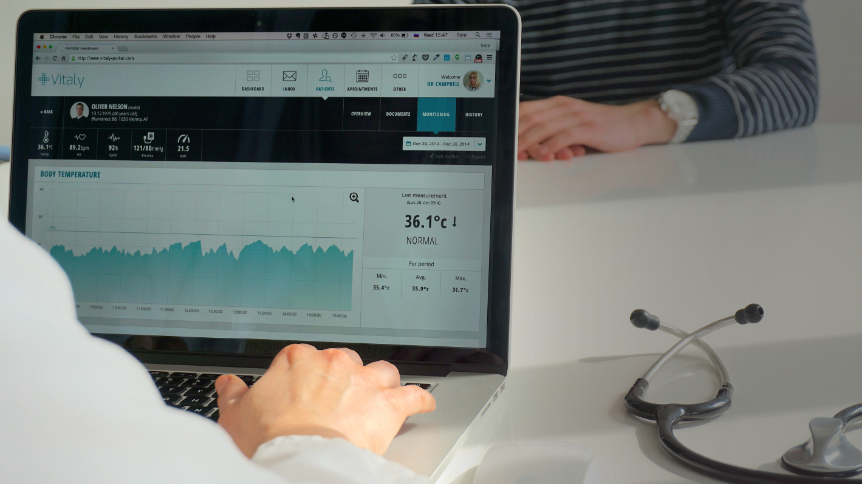
Handlungsvorschläge (Aktionen, Alarme) automatisch bestimmen / ausführen …
… und für Arzt und Patienten erläutern

Slide 4
Aktionen
Beispiele für mögliche Aktionen sind:
Nichts tun (alles in Ordnung)
Benachrichtigung des Patienten über seinen Gesundheitszustand ggf. mit möglichen Hinweisen (Schmerzmitteleinnahme, Ausruhen, ...)
(Vorzeitige) Entsendung einer MTA zum Patienten zum nächstmöglichen Zeitpunkt ggf. mit Auftrag bestimmte Messwerte (manuell) zu erfassen
(Vorzeitige) Einbestellung eines Patienten in das Praxiszentrum
Sofortige Entsendung eines Notarztes zum Patienten ggf. mit (Re)hospitalisierung
…
Ausführung nach Prüfung oder automatische Ausführung
Alle Aktionen sind schwierig bzgl. der automatisierten Patientenbenachrichtigung!
4

Slide 5
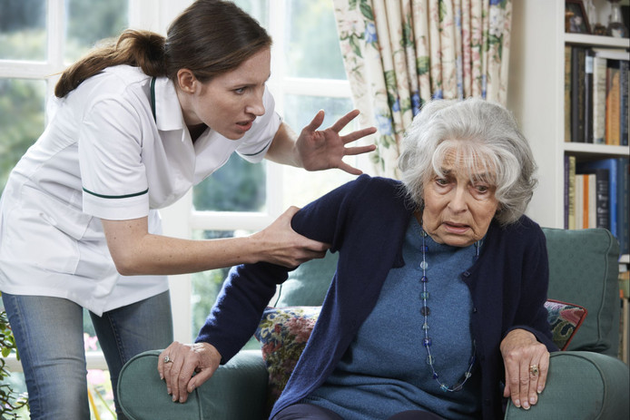
Helikopterbetreuung? Abwägung Kosten vs. Nutzen
5

Slide 6
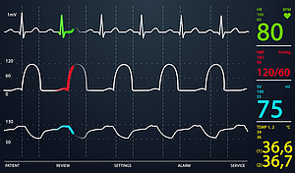
Rationale Entscheidungsfindung
Sensordaten und relationale Patientendaten
Bestimmung der besten Aktion (und deren Parameter)
Welche Daten können mit vertretbarem Aufwand erhoben werden?
Welche Daten möchte der Patient erhoben haben?
Welche Daten sind nützlich?
Automatische Bewertung der Aktionsalternativen
Hierzu nötig: Schätzen des Gesundheitszustands eines Patienten (verschiedene Indikatoren)
Beeinflussungsmöglichkeiten des Gesundheitszustands durch Aktionen erfassen
Mit bisherigen Techniken des maschinellen Lernens sehr schwer
6

Slide 7
Aspekte der Künstliche Intelligenz: Maschinelles Lernen
Maschinelles Lernen als Teil der KI ist einfach:
Gegeben Lerndaten: Viele Paare (Datentupel → Wert),
Lernproblem ist eine Anfrage nach einer Funktion f: Datentupel → Wert, die ein in der Anfrage gegebenes Verlustmaß L auf den Lerndaten minimiert (und dann angewendet wird auf bisher nicht gesehene Daten)
Wert aus diskretem Wertebereich: Klassifikation
Wert aus reellen Zahlen: Regression
Zielwerte Wert in Daten nicht gegeben (unüberwacht): Clusterbildung
Im Prinzip eine Anfrage bzgl. Daten wie bei Datenbanken: Dort werden 0-stellige Funktionen (Konstanten) angefragt.
Viele Lernprobleme sind leicht lösbar, einige sind hart

Slide 8
Sensordaten: Ein Beispiel Betten mit Drucksensoren
8
Abbildung möglicherweise durch maschinelles Lernen bestimmbar
Kann von Krankheit(sgeschichte) abhängen!
Berücksichtigung
von relationalen Daten in „elektronischer Patientenakte“
und Sensordaten
Gegenstand unserer aktuellen Forschung

Slide 9
Modellierungssprachen
Repräsentation von Unsicherheit über relationalen Daten
Anfrageergebnisse sind unsicher
Auswertung der Online-Datenströme
Unsicherheits- und Gültigkeitsmodelle für Online-Daten
Welche Messungenauigkeiten gibt es?
Wie lange ist ein Blutdruckwert sinnvoll verwendbar?
Erstellung konkreter Modelle aus Daten verschiedener (früherer) Patienten (Big Data-Analyse)
Offline-Datenauswertung statischer und historischer Daten vieler früherer Patienten
Modelle dienen dazu
Erwartungsgemäß beste Aktionen zu berechnen
Vorschläge für Aktionen erklärbar zu machen
Gegenstand unserer aktuellen Forschung
9

Slide 10
Ein probabilistisches Modell
Elemente
Zufallsvariablen-Knoten
Faktorknoten
Anfrage: P(A_{π} | E_{0:t})
Vorhersage: π > t (Verteilung von A in π-t Zeitpunkten)
Filterung: π=t (Verteilung von A zum Zeitpunkt t)
Retrospektive: π < t (Verteilung von A von Zeitpunkt vor t-π Zeiteinheiten)
10

Slide 11
Erweiterungen Aktionsknoten und Utility-Knoten
Formales Problem: Maximum Expected Utility (MEU)
Schwierig: Maximum Aposterior Problem, MAP
11

Slide 12
Aspekte der soziotechnischen Systemgestaltung
Wenn klar ist, welche Art von Daten zur Erbringung einer bestimmten Leistung notwendig sind…
... kann sich auch Gedanken machen, ob man diese Daten erheben lassen soll
Daten nur dann erheben/verwenden, wenn für oben genannte Aktionsbewertung nützlich
Mehr Daten im Beispiel etwa nur, wenn Ränge sehr ähnlich
Nutzen vs Erhebungskosten vs. Privatheitsverlustrisiko
Sensitive Daten verwenden, wenn „günstig“ verfügbar und nützlich?
Weniger sensitive Daten verwenden, wenn „gut genug“!
12

Slide 13
Kontakt
Universität zu Lübeck
Center for Open Innovation in Connected Health
Prof. Dr. Ralf Möller
Institut für Informationssysteme
www.ifis.uni-luebeck.de

